Slide 1
Государственное бюджетное общеобразовательное учреждение
средняя общеобразовательная школа №22
города Чапаевска Самарской области,
структурное подразделение – детский сад №28 «Ёлочка»
Презентация к парциальной образовательной программе
дошкольного образования
«ОТ ФРЕБЕЛЯ ДО РОБОТА: РАСТИМ БУДУЩИХ ИНЖЕНЕРОВ»
ТЕМА: «Производство чая»
Составитель: Горбунова М.Г.

Slide 2
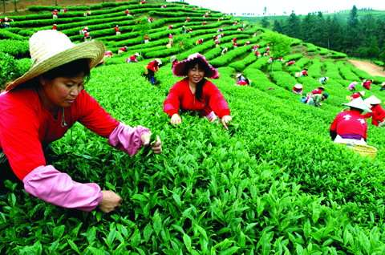

Slide 3
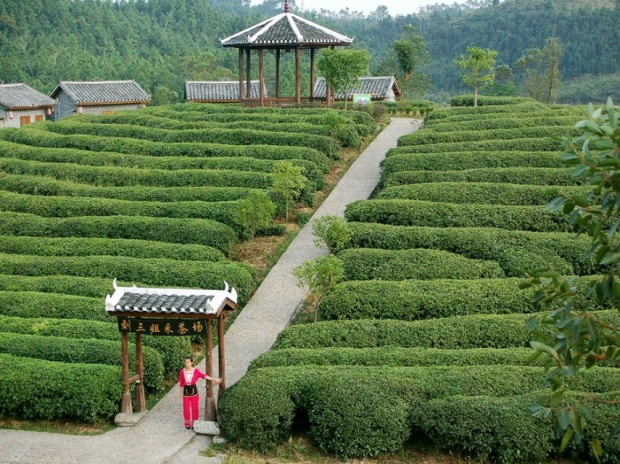
Это чайная плантация.

Slide 4
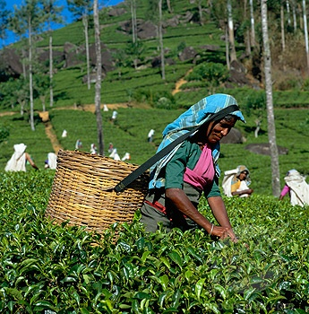

Slide 5
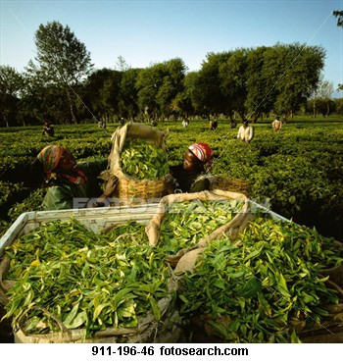
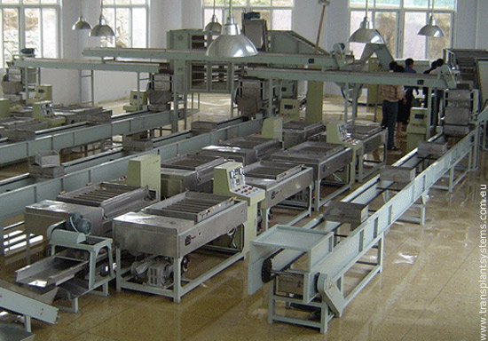
Собранный чай грузят на машины и доставляют на находящуюся недалеко фабрику для обработки

Slide 6
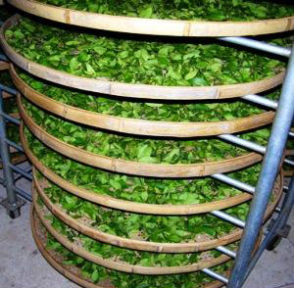
Завяливание.

Slide 7
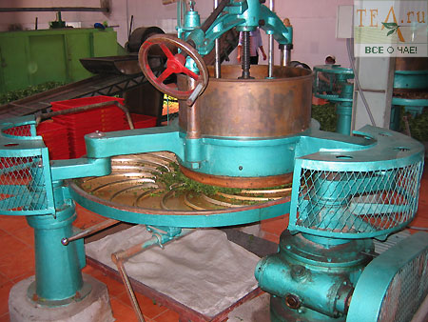
Скручивание.

Slide 8
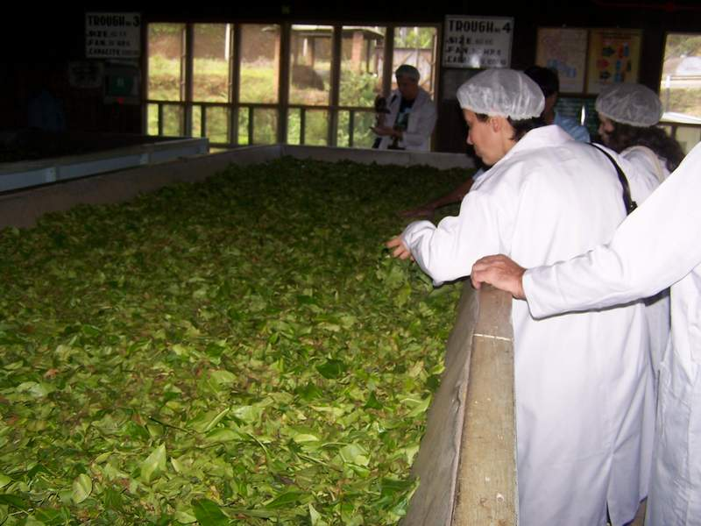
Ферментация.

Slide 9
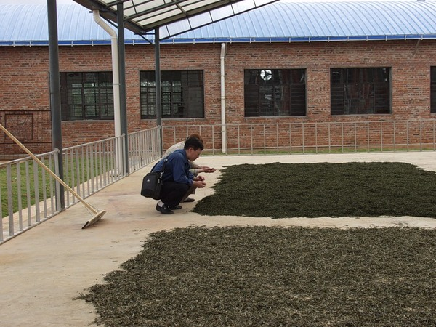
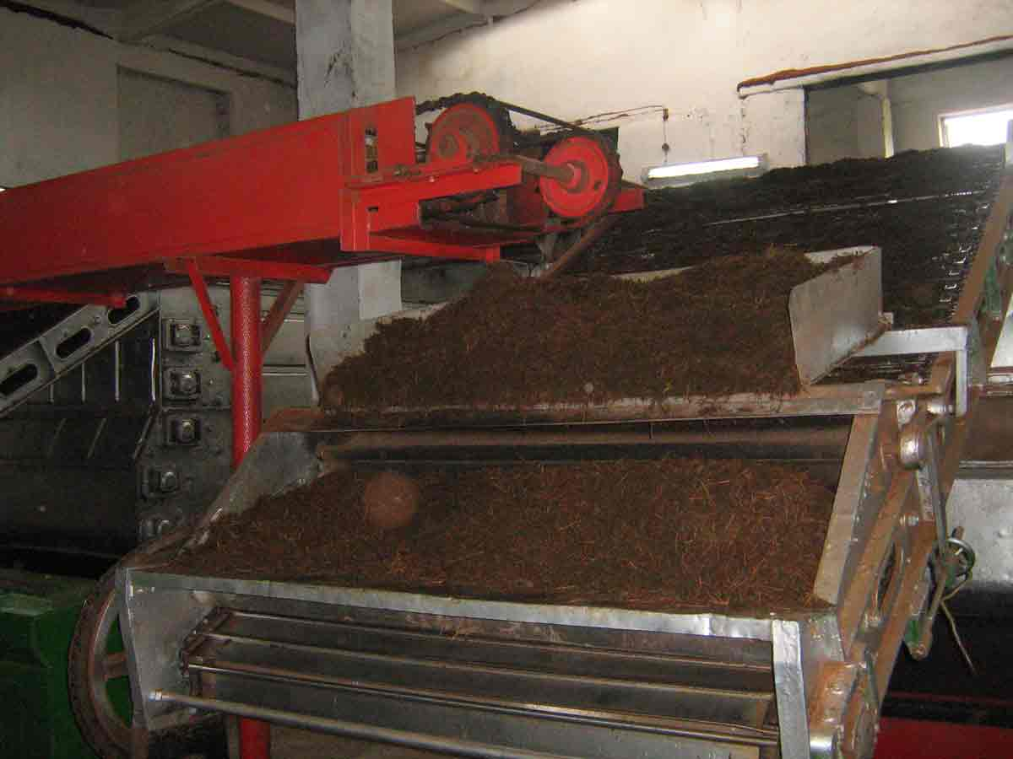
Сушка.

Slide 10
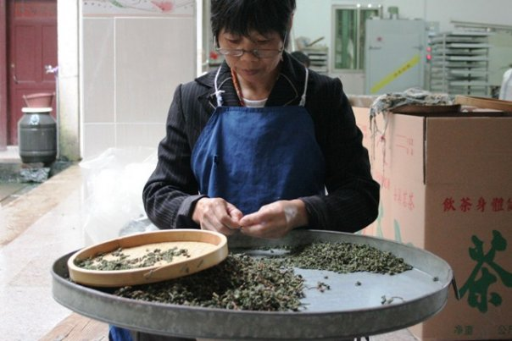
Сортировка.

Slide 11
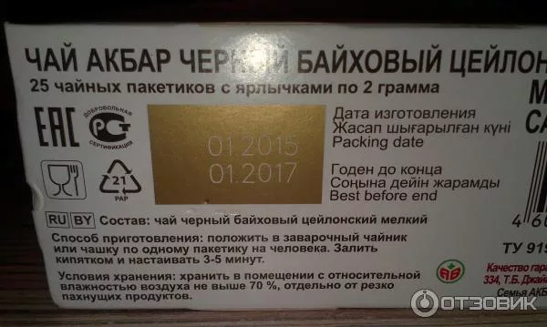
Маркировка

Slide 12
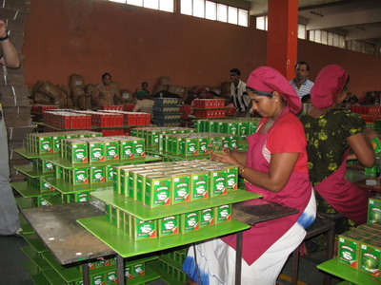
Упаковка чая

Slide 13
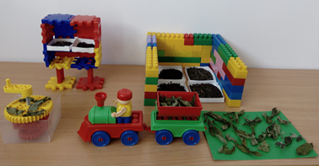
Фабрика по изготовлению чая

